Slide 1
Grupo de Trabajo de Inversiones
Sesión Número 022
Septiembre 2016

Slide 2
Orden del Día
Grupo de Trabajo de Inversiones
Sesión número 022
21 de septiembre de 2016
Informe sobre la inversión en el portafolio del Bono Verde
Propuesta para inversiones en emisiones privadas de la Banca de Desarrollo
Propuesta de Asesores Independientes para el GTI
Límites de CKD´s aprobados por el Comité de Riesgos
Informe sobre la transferencia de fondos de la Tesorería a MFGI.
Presentación valuador externo
Informe sobre el entorno económico.
Informe sobre resultados del FANVIT.
Informe sobre estrategia y composición del FANVIT.
Informe sobre resultados, estrategia de inversión y composición del FINVIT.
Asuntos Generales

Slide 3




Primer Bono verde en pesos
Características de la transacción
Emisor
Nacional Financiera, Sociedad Nacional de Crédito, Institución de Banca de Desarrollo (NAFIN)
Instrumento
Certificado Bursátil de Banca de Desarrollo (CEBURE)
Liquidación
Indeval (oferta no internacional)
Ratings crediticios (indicativos)
Aaa.Mx / AAA(mex) / Mx AAA / HR AAA
Divisa
MXN (pesos mexicanos)
Monto
MXN $1,000-$2,000 millones de pesos
Plazo
7 años
Amortización
Bullet
Los recursos netos captados en la emisión serán utilizados para fondear, total o parcialmente, proyectos verdes elegibles, entendiendo estos como aquellos que están relacionados con energía renovable, incluyendo sin limitar la generación de energía eólica e hidroeléctrica. Asimismo, los proyectos podrán ser: i)Originados después de la emisión de los certificados bursátiles; ii)Originados antes de la emisión de los certificados y ministrados después de la emisión de los certificados bursátiles; y iii)Originados y ministrados previo a la emisión de los certificados bursátiles. Los recursos pendientes de desembolso serán invertidos a través de nuestros portafolios en instrumentos de alta liquidez.
Uso de los recursos
(extracto del Selling Memo)
Listado
(por confirmar)
Bolsa Mexicana de Valores
Legislación
Ley Mexicana
Colocadores
Opiniones de terceros
24

Slide 4
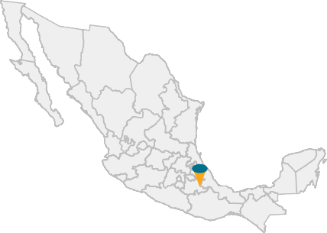






Uso de los Recursos
Portafolio Verde
Con esta emisión en pesos , NAFIN busca obtener recursos para fondear una cartera conformada por 1 proyecto eólico y 2 plantas mini-hidroeléctricas. Este portafolio asciende a un monto de MXN$2,2556millones, con una capacidad total instalada de 130.8 MW. Se calcula que estos proyectos reducirán en casi 324,284 toneladas las emisiones anuales de CO₂
Proyectos de Energía Renovable fondeados mediante el Bono Verde de NAFIN
Proyecto | Mini-hidro 1 | Mini-hidro 2 | Parque eólico | Total
Tecnología | Hydro | Hydro | Wind
Inversión de NAFIN (millones de pesos) | $522 | $400 | $1,334 | $2,256
Ubicación geográfica | Nayarit | Puebla | Puebla
Status | Terminado | Terminado | Terminado
Reducción de emisiones de gases CO2 | 73,950 | 153,677 | 96,657 | 324,284
Generación anual de energía (Mwh/year) | 127,500 | 239,000 | 212,900 | 579,400
Capacidad instalada (MW) | 28.8 | 36.0 | 66.0 | 130.8
Hidroeléctrica
Eólico
Energía Eólica 66 MW
Nayarit
Mini-hidro
28.8 MW
Puebla
Mini-hidro 36 MW
Fuente: NAFIN.
(Calculado con la metodología del Centro de Estudio de Tecnologías Energéticas Renovables: t –CO2 = Producción anual (MWh/año) * Factor anual de electricidad (tCO2/MWh, 0.4999 desde 2013).

Slide 5
Orden del Día
Grupo de Trabajo de Inversiones
Sesión número 022
21 de septiembre de 2016
Informe sobre la inversión en el portafolio del Bono Verde
Propuesta para inversiones en emisiones privadas de la Banca de Desarrollo
Propuesta de Asesores Independientes para el GTI
Límites de CKD´s aprobados por el Comité de Riesgos
Informe sobre la transferencia de fondos de la Tesorería a MFGI.
Presentación valuador externo
Informe sobre el entorno económico.
Informe sobre resultados del FANVIT.
Informe sobre estrategia y composición del FANVIT.
Informe sobre resultados, estrategia de inversión y composición del FINVIT.
Asuntos Generales

Slide 6
Inversiones en emisiones privadas de la Banca de Desarrollo
  El régimen de inversión establecido en el Marco de Gestión vigente del FANVIT define las inversiones permitidas para el FANVIT, dentro de las cuales se contempla la adquisición de emisiones de deuda públicas, excluyendo todas aquellas emisiones privadas de deuda de la Banca de Desarrollo (SHF, NAFIN, BANOBRAS, BANCOMEXT y BANSEFI).
  Dadas las expectativas de incrementos considerables en la liquidez del FANVIT, es necesario explorar alternativas de inversión, como lo son las emisiones privadas de deuda de la Banca de Desarrollo, que se adapten al perfil de riesgo rendimiento del portafolio, permitiendo su adecuada diversificación, minimizando la exposición a riesgos inherentes a la adquisición de instrumentos de deuda por montos superiores a los operados habitualmente (adelantamientos ventajosos).
  Las emisiones privadas de deuda de la Banca de Desarrollo tienen como principal característica la estructuración de emisiones a plazos y montos previamente acordados de acuerdo a las necesidades de cada fondo, que permiten el balance de las inversiones a las condiciones de liquidez con la menor exposición a riesgos financieros (mercado, crédito y liquidez), al tratarse de contraparte con garantía del Gobierno Federal.
  Se solicita la modificación al Régimen de Inversión para la adquisición de emisiones privadas de deuda de la Banca de Desarrollo para operaciones del FANVIT, con el objeto de contar con alternativas de inversión con características que se adapten a las condiciones y necesidad del fondo.

Slide 7
Orden del Día
Grupo de Trabajo de Inversiones
Sesión número 022
21 de septiembre de 2016
Informe sobre la inversión en el portafolio del Bono Verde
Propuesta para inversiones en emisiones privadas de la Banca de Desarrollo
Propuesta de Asesores Independientes para el GTI
Límites de CKD´s aprobados por el Comité de Riesgos
Informe sobre la transferencia de fondos de la Tesorería a MFGI.
Presentación valuador externo
Informe sobre el entorno económico.
Informe sobre resultados del FANVIT.
Informe sobre estrategia y composición del FANVIT.
Informe sobre resultados, estrategia de inversión y composición del FINVIT.
Asuntos Generales

Slide 8
Integración de Asesores Externos al GTI
Con el fin de reforzar el Grupo de Trabajo de Inversiones, se propone lo siguiente:
  Incluir al menos a un asesor independiente para que, aquellas decisiones de inversión que no tengan que aprobarse en el Comité (bonos corporativos, fondos o sociedades de inversión, estrategia de corto plazo, entre otros papeles y decisiones ya autorizadas), se discutan y aprueben de forma colegiada, eliminando así la concentración de decisión en una sola persona.
  Las sesiones de este Grupo al menos serán de una vez al mes, pero tendrá la flexibilidad de reunirse de acuerdo con las necesidades de inversión del Fanvit.
Con lo anterior, se pretende elevar el nivel profesional del Grupo de Trabajo de Inversiones, para que verifiquen que lo previsto en el Marco de Gestión sea cumplido al pie de la letra.

Slide 9
Integración de Asesores Externos al GTI
Para el perfil de los expertos independientes se sugieren las siguientes características mínimas:
Experiencia laboral
  Experiencia mínima de 10 años en afores, fondos, bancos o en instituciones financieras de renombre
  Experiencia mínima de 10 años en conocimiento de las diferentes clases de activos y estilos de gestión de inversiones, técnicas de asignación de activos y productos de inversión.
  Dominio de mercados financieros como mercado de deuda, de capitales, de derivados y de estructurados.
  Experiencia en compra-venta de activos mediante estrategias de valor relativo.
  Experiencia en generación de estrategias de largo plazo.
  Experiencia en la construcción de portafolios.
  Experiencia en implementación de estrategias de cobertura de portafolios.
  Experiencia en stressed & distressed assets.
Experiencia académica
  Estudios en Universidades prestigiosas.
  Estudios de Maestría o Doctorado preferibles.

Slide 10
Orden del Día
Grupo de Trabajo de Inversiones
Sesión número 022
21 de septiembre de 2016
Informe sobre la inversión en el portafolio del Bono Verde
Propuesta para inversiones en emisiones privadas de la Banca de Desarrollo
Propuesta de Asesores Independientes para el GTI
Límites de CKD´s aprobados por el Comité de Riesgos
Informe sobre la transferencia de fondos de la Tesorería a MFGI.
Presentación valuador externo
Informe sobre el entorno económico.
Informe sobre resultados del FANVIT.
Informe sobre estrategia y composición del FANVIT.
Informe sobre resultados, estrategia de inversión y composición del FINVIT.
Asuntos Generales

Slide 11
Propuesta de Límite para CKDs
  Dentro de las consideraciones de la estructura de límites, para el caso específico de CKDs y Fibras se menciona lo siguiente:
  En el caso particular de CKDs y Fibras se deberá informar al Comité de Inversiones la intención de compra de éstos dos tipos de inversiones.
  En este sentido, y con el fin de complementar los límites anteriormente aprobados, se presenta la siguiente propuesta de límites para inversiones en CKDs, y así controlar la exposición del Instituto a este tipo de instrumentos.
    Propuesta de límites:
      Monto Máximo (por CKD) = MÍNIMO entre: i) 10% de la emisión y ii) 600 mdp.
      La suma de las emisiones adquiridas de CKDs no deberá ser superior al 3% del valor total del portafolio Fanvit.

Slide 12
Orden del Día
Grupo de Trabajo de Inversiones
Sesión número 022
21 de septiembre de 2016
Informe sobre la inversión en el portafolio del Bono Verde
Propuesta para inversiones en emisiones privadas de la Banca de Desarrollo
Propuesta de Asesores Independientes para el GTI
Límites de CKD´s aprobados por el Comité de Riesgos
Informe sobre la transferencia de fondos de la Tesorería a MFGI.
Presentación valuador externo
Informe sobre el entorno económico.
Informe sobre resultados del FANVIT.
Informe sobre estrategia y composición del FANVIT.
Informe sobre resultados, estrategia de inversión y composición del FINVIT.
Asuntos Generales

Slide 13
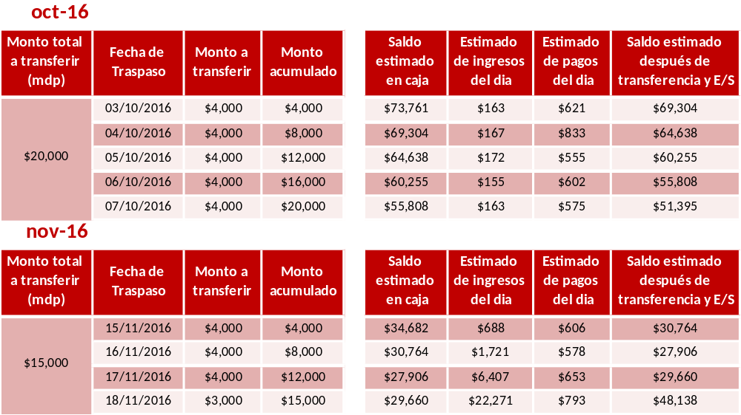
Propuesta de traspaso de recursos de la Tesorería General al FANVIT
1. Propuesta de traspaso al FANVIT
Para septiembre y noviembre de 2016 se estima tener una recaudación total de acuerdo al presupuesto de 73,000 mdp, por lo que se considera factible transferir al Fanvit un monto de hasta $35,000 mdp. (considerando lo gastos estimados al cierre del ejercicio y los de enero 2017 antes de la recaudación)
2. Periodos de traspaso al FANVIT

Slide 14
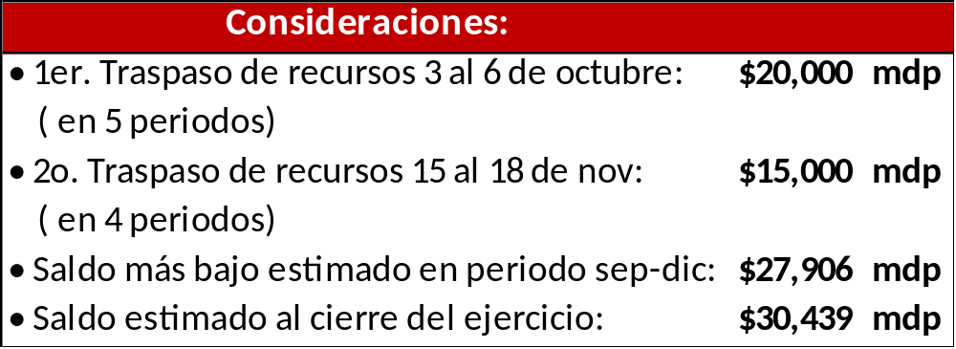
Propuesta de traspaso de recursos de la Tesorería General al FANVIT
3. Consideraciones para el traspaso.
Notas:
Se cumple con el saldo mínimo de caja de $ 25,000 mdp.
No considera ninguna emisión de Cedevis
No se considera factible realizar otro traspaso al Fanvit debido a que se requiere contar con el saldo mínimo definido para la caja y considerar los gastos estimados al cierre 2016 y hasta la primera recaudación en enero de 2017.

Slide 15
Propuesta de traspaso de recursos de la Tesorería General al FANVIT
4. Acciones previas al traspaso.
Con el objeto de presentar al Grupo de Trabajo para la Determinación de los Excedentes del Flujo de Efectivo (GTDEFE)(1) la propuesta de traspaso de recursos excedentes de la Tesorería General (TG) al Fideicomiso F/80715 Fondo de Apoyo a las Necesidades de Vivienda de los Trabajadores (FANVIT), y su aprobación respectiva, se requiere:
Convocar a los titulares de las siguientes áreas que conforman el GTDEFE para definir a los integrantes miembros y suplentes.
Subdirección General de Planeación y Finanzas.
Subdirección General de Crédito.
Subdirección General de Cartera.
Coordinación de Recaudación Fiscal.
Coordinación de Mercados Financieros.
Gerencia Sr. del Programa CEDEVIS.
Contador General Infonavit.
Tesorero General.
Secretario del Grupo de Trabajo.
Propuesta de Orden del día:
Actualización de los integrantes: miembros y suplentes del GTDEFE.
Informe de la autorización del Comité de Inversiones y del Consejo de Administración del “Saldo mínimo de caja” de la TG.
Propuesta de traspaso de recursos excedentes de la TG al FANVIT.
Asuntos generales.
(1) El “GTDEFE” es el órgano de gestión que reúne a los funcionarios del INFONAVIT relacionados con la dinámica de flujos de efectivo del propio
Instituto, y tendrá las funciones que se describen en el Marco de Gestión del FANVIT vigente, y las demás que le encomienden los demás órganos
de gobierno facultados para ello.

Slide 16
Orden del Día
Grupo de Trabajo de Inversiones
Sesión número 022
21 de septiembre de 2016
Informe sobre la inversión en el portafolio del Bono Verde
Propuesta para inversiones en emisiones privadas de la Banca de Desarrollo
Propuesta de Asesores Independientes para el GTI
Límites de CKD´s aprobados por el Comité de Riesgos
Informe sobre la transferencia de fondos de la Tesorería a MFGI.
Presentación valuador externo
Informe sobre el entorno económico.
Informe sobre resultados del FANVIT.
Informe sobre estrategia y composición del FANVIT.
Informe sobre resultados, estrategia de inversión y composición del FINVIT.
Asuntos Generales

Slide 17
Objetivo
Estimar el valor razonable del portafolio de inversión del Fondo de Apoyo a las necesidades de Vivienda de los Trabajadores (Fanvit)
Fideicomiso No. F/80715, así como el costo en que se podría incurrir en el caso de que se decidiera rebalancear el portafolio, hacia uno con una exposición con menor riesgo
La estimación del precio de mercado de la cartera de valores del Fanvit se realiza para el 15 de junio de 2016.
  Para los propósitos de este documento, el precio de mercado de cada instrumento es equivalente a valor razonable o valor de reemplazo y se utilizan indistintamente a lo largo del documento.

Slide 18
Objetivo
La estructura del documento es la siguiente:
En la primera parte se realiza una descripción somera de la estructura actual del portafolio.
Posteriormente se estima el valor de mercado, por clase de activo.
Después se mencionan los principales riesgos de la cartera actual.
Por último, se calcula el costo de liquidación del portafolio.
En el Anexo se describe la metodología de valuación.

Slide 19
Características de la cartera
De acuerdo con la información proporcionada por el Fanvit , el cual toma como referencia los precios publicados por el proveedor de precios (Valmer) al 15 de junio de 2016, el portafolio de inversión tiene los siguientes atributos:
  El valor de mercado que reporta el Instituto asciende a $52,408.54 miles de millones.
  1.8% del total está invertido en instrumentos de renta variable y el resto en instrumentos de deuda.
  La composición de los instrumentos de deuda es diversa
    La composición del portafolio se integra, principalmente de: 25.3% de valores gubernamentales; 23.3% de bonos de empresas paraestatales y 30.5%$ valores privados.
    Las inversiones están denominadas en pesos y en unidades de inversión.

Slide 20
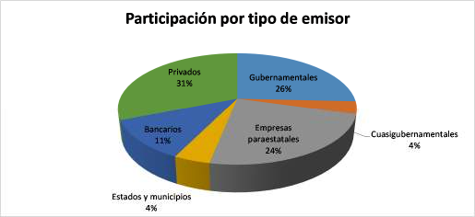
Características de la cartera
4.3% corresponde a notas estructuradas, es decir, instrumentos cuyo rendimiento depende el comportamiento de otro subyacente; en el caso del portafolio del Fanvit, de la TIIE, del IPC y de algunos índices bursátiles denominados en dólares y en euros.

Slide 21
Valuación del portafolio
Acciones, ETF´s, trackers, fibras y precios de sociedades de inversión.
  Como se comentó en la sección metodológica, el valor de reemplazo de esta clase de activos corresponde al precio de cierre de mercado que se publica en los sistemas electrónicos.
  El valor de estos instrumentos asciende a: $1,655.52 millones. La composición es la siguiente:
    Acciones y trackers: $385.78 millones
    Fibras: $709.32 millones
    Sociedades de inversión: $560.41 millones
  Los detalles se muestran a continuación

Slide 22
Valuación del portafolio
Instrumento | Títulos | Precio de mercado | Valor de mercado
Acciones y trackers
1_AMX_L | 1070729 | 11.24 | $ 12,034,993.96
1_GICSA_B | 4555218 | 13.12 | $ 59,764,460.16
1_SITES_L | 176936 | 11.54 | $ 2,041,841.44
1B_NAFTRAC_ISHRS | 1116851 | 45.06 | $ 50,325,306.06
1I_HEWJ_* | 63325 | 450.55 | $ 28,530,998.71
1I_HEZU_* | 351664 | 444.32 | $ 156,252,248.74
1I_SX7EEX_N | 109005 | 200.97 | $ 21,906,547.69
1I_XLF_* | 128300 | 428.10 | $ 54,924,815.33
Total |  |  | $ 385,781,212.09
Fibras CF_FIBRAMQ_12 CF_FIBRAPL_14 CF_TERRA_13 Total | 18,520,606 8,569,421 1,071,300 | 23.480 28.230 30.380 | $ 434,863,828.88 $ 241,914,754.83 $ 32,546,094.00 $ 709,324,677.71
Sociedades de inversión 52_SCOT-RV_E 52_VECTPA_M 52_VECTSIC_M Total | 20963813 120427585 401967322 | 2.46 1.65 0.77 | $ 51,609,784.00 $ 198,957,931.47 $ 309,841,637.37 $ 560,409,352.84
Total |  |  | $ 1,655,515,242.64

Slide 23
Valuación del portafolio
En lo que se refiere a los instrumentos de deuda, la composición es diversa:
Instrumentos líquidos. El portafolio se integra de cuentas de cheques y reportos.
El saldo de la chequera es de $10.61 millones.
Los reportos están a plazos de un día y los colaterales son bonos de Pemex y FEFA El valor de mercado de estos instrumentos asciende a $3,209.16 millones.
Monto reportado | Plazo del reporto |  | Tasa del reporto | Contraparte | Colateral | Flujo al vencimiento | Precio de mercado | Valor de mercado
$ 499,651,200.00 | 1 |  | 3.92% | NAFINSA | 92_FEFA_0715 | $ 499,705,606.46 | 100.0021387 | $ 499,661,886.05
$ 1,425,964,900.00 | 1 |  | 3.92% | BAFIRME | 95_PEMEX_12 | $ 1,426,120,171.73 | 100.0021387 | $ 1,425,995,397.14
$ 997,447,200.00 | 1 |  | 3.92% | CBACTIN | 95_PEMEX_12 | $ 997,555,810.92 | 100.0021387 | $ 997,468,532.42
$ 272,209,100.00 | 1 |  | 3.92% | BAFIRME | 95_PEMEX_13 | $ 272,238,740.55 | 100.0021387 | $ 272,214,921.74
$ 13,816,900.00 | 1 |  | 3.92% | CBACTIN | 95_PEMEX_14 | $ 13,818,404.51 | 100.0021387 | $ 13,817,195.50
Total |  |  |  |  |  |  |  | $ 3,209,157,932.85

Slide 24
Valuación del portafolio
El precio se determina como el valor presente de monto reportado más los intereses devengados con la tasa premio.
El detalle de la valuación se presenta en el archivo «Valuación de Reportos.XLS»
Valores gubernamentales. Esta cartera se integra de Bonos M y Udibonos; no hay inversiones en Cetes
  La inversión en Bonos M, está distribuida a diferentes plazos, desde 2,185 días hasta 9,647 días. Al 15 de junio de 2016 el valor de mercado de estos valores ascendió a $2,635.72 millones.
  Por su parte el valor razonable de los Udibonos fue de $10,641.49 millones. Esta cartera está distribuida entre todas las emisiones que están en circulación.
  El saldo total de los valores gubernamentales fue de $13,277.22 millones.
  El detalle de la valuación se presenta en el archivo «Valuación de Valores gubernamentales.XLS» Donde se muestran también los nodos de las curvas de rendimiento que se utilizaron en la valuación.

Slide 25
Valuación del portafolio
Instrumentos | Títulos | Moneda | Plazo al vencimiento (días) | Tasa cupón fija | Precio | Valor de mercado
Bonos M
M_BONOS_220609 | 100,000 | Pesos | 2,185 | 6.50% | 107.1651821 | $ 10,716,518.21
M_BONOS_231207 | 540,000 | Pesos | 2,731 | 8.00% | 116.7350609 | $ 63,036,932.90
M_BONOS_241205 | 7,620,695 | Pesos | 3,095 | 10.00% | 131.79894 | $ 1,004,399,522.77
M_BONOS_260305 | 3,000,000 | Pesos | 3,550 | 5.75% | 98.28324487 | $ 294,849,734.60
M_BONOS_270603 | 830,600 | Pesos | 4,005 | 7.50% | 113.4959503 | $ 94,269,736.34
M_BONOS_290531 | 700,000 | Pesos | 4,733 | 8.50% | 121.8683308 | $ 85,307,831.58
M_BONOS_310529 | 24,367 | Pesos | 5,461 | 7.75% | 114.6012081 | $ 2,792,487.64
M_BONOS_341123 | 2,050,000 | Pesos | 6,735 | 7.75% | 114.5481128 | $ 234,823,631.14
M_BONOS_361120 | 3,000,000 | Pesos | 7,463 | 10.00% | 140.7576839 | $ 422,273,051.74
M_BONOS_381118 | 1,100,000 | Pesos | 8,191 | 8.50% | 123.4267042 | $ 135,769,374.61
M_BONOS_421113 | 2,500,000 | Pesos | 9,647 | 7.75% | 114.993975 | $ 287,484,937.61
Total |  |  |  |  |  | $ 2,635,723,759.14
Udibonos
S_UDIBONO_160616 | 3,635,391 | Udis | 1 | 5.00% | 554.5195698 | $ 2,015,895,453.46
S_UDIBONO_171214 | 1,033,076 | Udis | 547 | 3.50% | 564.0275677 | $ 582,683,343.55
S_UDIBONO_190613 | 8,212,632 | Udis | 1,093 | 4.00% | 585.0611784 | $ 4,804,892,156.05
S_UDIBONO_201210 | 3,986,480 | Udis | 1,639 | 2.50% | 560.1625419 | $ 2,233,076,770.01
S_UDIBONO_220609 | 96,810 | Udis | 2,185 | 2.00% | 535.9313155 | $ 51,883,510.65
S_UDIBONO_251204 | 975,395 | Udis | 3,459 | 4.50% | 618.2211472 | $ 603,009,815.88
S_UDIBONO_351122 | 237,713 | Udis | 7,099 | 4.50% | 614.1268249 | $ 145,985,929.93
S_UDIBONO_401115 | 1,269 | Udis | 8,919 | 4.00% | 575.8962641 | $ 730,812.36
S_UDIBONO_461108 | 351,759 | Udis | 11,103 | 4.00% | 578.0528566 | $ 203,335,294.80
Total |  |  |  |  |  | $ 10,641,493,086.69
Total |  |  |  |  |  | $ 13,277,216,845.83

Slide 26
Valuación del portafolio
Bonos del Ipab. Estos instrumentos son bonos revisables, la frecuencia de la tasa cupón va desde 28 hasta 182 días. El valor de esta cartera es de $2,147.35 millones.
  Caber destacar que para los propósitos de la valuación se consideran las sobre tasas de «liquidez» a los que se negocian estos instrumentos. Al ser riesgo soberano, se supone que no tienen cargos de crédito.
  El detalle de la valuación se presenta en el archivo «Valuación de los bonos IPAB.XL».
Instrumentos | Títulos | Moneda | Plazo al vencimiento (días) | Plazo cupón (días) | Precio | Valor de mercado
IM_BPAG28_190516 | 1,733,330 | Pesos | 1,065 | 28 | 107.1651821 | $ 185,752,625.08
IQ_BPAG91_210422 | 2,000,000 | Pesos | 1,772 | 91 | 116.7350609 | $ 233,470,121.85
IS_BPA182_191010 | 2,997,500 | Pesos | 1,212 | 182 | 131.79894 | $ 395,067,322.54
IS_BPA182_210311 | 3,000,000 | Pesos | 1,730 | 182 | 98.28324487 | $ 294,849,734.60
IS_BPA182_210909 | 7,000,000 | Pesos | 1,912 | 182 | 113.4959503 | $ 794,471,652.31
IS_BPA182_230309 | 2,000,000 | Pesos | 2,458 | 182 | 121.8683308 | $ 243,736,661.67
Total |  |  |  |  |  | $ 2,147,348,118.03

Slide 27
Valuación del portafolio
Certificados bursátiles para estados y municipios.
Estos instrumentos, al igual que los que todos los certificados bursátiles que integran la cartera de inversión del Fanvit se utilizan para fondear proyectos de inversión particulares.
Los recursos que se destinan al pago de las obligaciones de los certificados bursátiles están asociados al éxito del proyecto de inversión y no a la capacidad crediticia del emisor/fideicomitente.
El portafolio de los certificados estatales se integra de 3 bonos, uno de los cuales tiene una calificación AA.
EL valor de reemplazo de este cartera es de $1,607.36 millones. El detalle de la valuación se presenta en el archivo «Valuación valores 90».
Instrumentos | Títulos | Moneda | Plazo al vencimiento (días) | Tasa cupón | Spread | Calificación de crédito | Precio | Valor de mercado
90_CBPF_48 | 3,155,000 | Pesos | 11,425 | TIIE 28 dias | 0.53% | AAA | 103.2194832 | $ 325,657,469.65
90_CHIHCB_13U | 286,851 | Udis | 8,097 | 5.95% |  | AA | 538.4083962 | $ 154,442,986.87
90_PAMMCB_14U | 1,981,273 | Udis | 10,151 | 6.00% |  | AAA | 565.7208968 | $ 1,120,847,538.33
Total |  |  |  |  |  |  |  | $ 1,600,947,994.85

Slide 28
Valuación del portafolio
Certificados bursátiles para empresas
Esta cartera se integra de 46 tipos de instrumentos. Certificados bursátiles que emiten las empresas privadas, generalmente para financiar proyectos de inversión particulares.
Las principales características de este tipo de instrumentos son:
Baja bursatilidad
Alta volatilidad de las sobre tasas
Elevado riesgo de crédito
El valor del portafolio ascendió a $12,940.15 millones de pesos, es decir, representan el 23% del valor total del portafolio.
El detalle de la valuación de estos instrumentos se presenta en el archivo «Valuación valores 91».

Slide 29
Valuación del portafolio
Instrumentos | Títulos | Moneda | Plazo al vencimiento (días) | Tasa cupón | Spread | Calificación de crédito | Precio | Valor de mercado
91_ABCCB_14-2 | 1,496,000 | Pesos | 901 | TIIE 28 dias | 1.60% | AAA | 101.6169077 | $ 152,018,893.86
91_ABCCB_15 | 1,445,000 | Pesos | 1,134 | TIIE 28 dias | 1.50% | AAA | 102.7286482 | $ 148,442,896.65
91_ACOSTCB_15 | 4,000,000 | Pesos | 6,819 | 8.00% |  | AA | 107.6551016 | $ 430,620,406.53
91_AERMXCB_15 | 5,581,021 | Pesos | 1,553 | TIIE 28 dias | 1.70% | AA | 104.5913510 | $ 583,726,526.12
91_ALSEA_13 | 1,317,023 | Pesos | 729 | TIIE 28 dias | 0.75% | A | 98.33680064 | $ 129,511,828.18
91_ALSEA_15 | 3,596,007 | Pesos | 1,374 | 8.00% |  | AA | 102.1974655 | $ 367,502,801.18
91_CAMSCB_13U | 1,085,339 | Udis | 7,867 | 5.90% |  | AA | 502.5195073 | $ 545,404,019.50
91_CARDLCB_10U | 719,302 | Udis | 2,617 | 6.00% |  | AA | 319.351328 | $ 229,710,048.95
91_CFCREDI_15 | 5,696,502 | Pesos | 771 | TIIE 28 dias | 0.30% | AAA | 99.19141911 | $ 565,044,117.35
91_CREAL_15 | 2,500,000 | Pesos | 646 | TIIE 28 dias | 2.00% | AA | 102.2355708 | $ 255,588,926.91
91_DAIMLER_15-2 | 3,000,000 | Pesos | 446 | TIIE 28 dias | 0.29% | AAA | 99.14720341 | $ 297,441,610.23
91_DIMEXCB_15 | 800,000 | Pesos | 1,552 | TIIE 28 dias | 2.00% | AAA | 106.576061 | $ 85,260,848.83
91_DOIXCB_15 | 2,000,000 | Pesos | 4,541 | 8.24% |  | AAA | 93.63405513 | $ 187,268,110.25
91_EXITUCB_15 | 1,550,000 | Pesos | 1,014 | TIIE 28 dias | 1.90% | AAA | 103.6932183 | $ 160,724,488.32
91_FINN_15 | 3,500,000 | Pesos | 1,927 | TIIE 28 dias | 1.10% | AA | 102.4734346 | $ 358,657,021.19
91_FNACTIV_15 | 350,000 | Pesos | 499 | TIIE 28 dias | 2.40% | A | 72.86893221 | $ 25,504,126.27
91_FORD_14 | 750,000 | Pesos | 436 | TIIE 28 dias | 0.35% | AA | 99.07207197 | $ 74,304,053.98
91_FUNO_13 | 5,463,772 | Pesos | 1,090 | TIIE 28 dias | 0.80% | AAA | 101.4975065 | $ 554,559,234.35
91_FUNO_13-2 | 1,116,580 | Pesos | 2,728 | 8.40% |  | AAA | 105.2820861 | $ 117,555,871.65
91_GASN_15 | 1,696,726 | Pesos | 3,305 | 7.67% |  | AAA | 100.6561757 | $ 170,785,950.37
91_GHOCB_14 | 3,700,000 | Pesos | 4,793 | 9.46% |  | AA | 111.3733923 | $ 412,081,551.34
91_HERDEZ_13 | 1,388,811 | Pesos | 2,697 | 8.02% |  | AA | 88.67684372 | $ 123,155,376.00
91_HOLCIM_15 | 1,418,820 | Pesos | 1,367 | TIIE 28 dias | 0.40% | AAA | 99.65821443 | $ 141,397,067.79

Slide 30
Valuación del portafolio
Instrumentos | Títulos | Moneda | Plazo al vencimiento (días) | Tasa cupón | Spread | Calificación de crédito | Precio | Valor de mercado
91_INCARSO_15 | 600,000 | Pesos | 3,340 | 7.90% |  | AA | 90.47187194 | $ 54,283,123.17
91_KOF_13 | 3,148,168 | Pesos | 2,522 | 5.46% |  | AAA | 84.70457944 | $ 266,664,246.46
91_LAB_13 | 1,983,905 | Pesos | 747 | TIIE 28 dias | 0.70% | AA | 99.52444794 | $ 197,447,049.90
91_LAB_13-2 | 600,107 | Pesos | 470 | TIIE 28 dias | 0.70% | AA | 99.46850376 | $ 59,691,745.38
91_LAB_14 | 2,189,917 | Pesos | 1,311 | TIIE 28 dias | 0.60% | AA | 99.77153505 | $ 218,491,380.73
91_MASCB_15 | 1,000,000 | Pesos | 895 | TIIE 28 dias | 1.90% | AAA | 102.9704739 | $ 102,970,473.92
91_MERCFCB_15-2 | 850,000 | Pesos | 1,599 | TIIE 28 dias | 1.70% | AAA | 104.1085824 | $ 88,492,295.07
91_MFRISCO_13 | 1,747,549 | Pesos | 807 | TIIE 28 dias | 0.75% | A | 99.26219895 | $ 173,465,556.52
91_OMA_14 | 403,708 | Pesos | 1,818 | 6.85% |  | AA | 84.08969144 | $ 33,947,681.15
91_OPI_15U | 227,414 | Udis | 6,847 | 6.95% |  | AA | 573.228121 | $ 130,360,099.90
91_OSM_15 | 12,785,952 | Pesos | 3,325 | 7.97% |  | AA | 91.18708245 | $ 1,165,913,659.29
91_OSM_15-2 | 4,688,000 | Pesos | 1,505 | TIIE 28 dias | 0.50% | AA | 99.70413626 | $ 467,412,990.81
91_PASACB_11 | 5,300,000 | Pesos | 5,798 | 10.10% |  | AAA | 134.6674078 | $ 713,737,261.33
91_PROIN_10-2 | 3,769,000 | Pesos | 5,187 | 10.13% |  | AAA | 94.9774726 | $ 357,970,094.23
91_PSBCB_12U | 490,000 | Udis | 5,826 | 8.00% |  | A | 477.0132918 | $ 233,736,513.00
91_RCENTRO_14 | 3,150,000 | Pesos | 1,216 | TIIE 28 dias | 3.00% | A | 99.60511126 | $ 313,756,100.48
91_RCO_14 | 500,000 | Pesos | 5,171 | 9.05% |  | AAA | 101.8490488 | $ 50,924,524.40
91_TELMEX_07 | 6,188,340 | Pesos | 7,579 | 8.36% |  | AAA | 94.05923524 | $ 582,070,527.78
91_TENIXCB_14U | 194,466 | Udis | 6,743 | 5.00% |  | AA | 422.4360775 | $ 82,149,454.24
91_TIPCB_14 | 4,129,624 | Pesos | 1,219 | TIIE 28 dias | 1.65% | AAA | 103.6089473 | $ 427,865,995.27
91_TLEVISA_14 | 2,500,000 | Pesos | 1,751 | TIIE 28 dias | 0.35% | AAA | 99.70555217 | $ 249,263,880.41
91_TLEVISA_15 | 6,259,860 | Pesos | 2,147 | TIIE 28 dias | 0.35% | AAA | 99.70966807 | $ 624,168,562.74
91_UFINCB_15 | 2,236,985 | Pesos | 1,549 | TIIE 28 dias | 1.60% | AAA | 102.4188014 | $ 229,109,322.36
Total |  |  |  |  |  |  |  | $ 12,940,158,314.36

Slide 31
Valuación del portafolio
Adicionalmente a los certificados bursátiles para empresas, se encuentran los certificados bursátiles de corto plazo, (tipo valor 93).
  La cartera cuenta con 7 instrumentos, uno de los cuales, el bono 93_ABNGOA_071 está en default. En este caso se considera que el precio es igual al porcentaje de recuperación de 20%.
  El valor de reemplazo de estos certificados es de $384.8 millones.
  El detalle de la valuación de estos instrumentos se presenta en el archivo «Valuación valores 93».
Instrumentos | Títulos | Moneda | Plazo al vencimiento (días) | Tasa cupón | Spread | Calificación de crédito | Precio | Valor de mercado
93_ABNGOA_01715 | 3,000,000 | Pesos | 134 | TIIE 28 dias | 2.75% | D | 20.0000 | $ 60,000,000.00
93_ARREACT_07415 | 646,000 | Pesos | 163 | 4.00% |  | AA | 101.9322882 | $ 65,848,258.18
93_FACTOR_00615 | 1,500,000 | Pesos | 22 | TIIE 28 dias | 1.50% | AA | 33.39543413 | $ 50,093,151.20
93_FACTOR_00715 | 300,000 | Pesos | 57 | TIIE 28 dias | 1.40% | AA | 100.6562372 | $ 30,196,871.17
93_FACTOR_00815 | 400,000 | Pesos | 121 | TIIE 28 dias | 1.40% | AA | 100.6844394 | $ 40,273,775.75
93_FACTOR_00915 | 300,000 | Pesos | 127 | TIIE 28 dias | 1.40% | AA | 100.613194 | $ 30,183,958.21
93_MERCFIN_00615 | 715,803 | Pesos | 57 | TIIE 28 dias | 2.35% | A | 100.8770423 | $ 72,208,089.53
Total |  |  |  |  |  |  |  | $ 348,804,104.04

Slide 32
Valuación del portafolio
Certificados bursátiles bancarios (tipo valor 94).
Se cuenta sólo con dos certificados bancarios. Los plazos son de cerca de dos años y de 10 años.
El valor de mercado de estos bonos es de $434.76 millones.
El detalle de la valuación de estos instrumentos se presenta en el archivo «Valuación valores 94».
Instrumentos | Títulos | Moneda | Plazo al vencimiento (días) | Tasa cupón | Spread | Calificación de crédito | Precio | Valor de mercado
94_BACOMER_07U | 654,250 | Udis | 3,676 | 4.35% |  | Ban1 | 568.9662 | $ 372,246,155.61
94_CSBANCO_14 | 600,000 | Pesos | 625 | TIIE 28 | 0.025 | Ban1 | 104.1822 | $ 62,509,347.21
Total |  |  |  |  |  |  |  | $ 434,755,502.82

Slide 33
Valuación del portafolio
Certificados bursátiles de empresas del gobierno (tipo valor 95)
Las inversiones en este tipo de bonos corresponden a los emitidos por CFE, Pemex y el Fovissste, principalmente.
El valor de mercado de estos bonos es de $9,224.69 millones.
El detalle de la valuación de estos instrumentos se presenta en el archivo
«Valuación valores 95».

Slide 34
Valuación del portafolio
Instrumentos | Títulos | Moneda | Plazo al vencimiento (días) | Tasa cupón | Spread | Calificación de crédito | Precio | Valor de mercado
95_CFE_10-2 | 4,685,739 | Peso | 1,619 | 7.96% |  | AAA | 100.1918 | $ 469,472,478.59
95_CFE_13 | 2,500,000 | Peso | 737 | TIIE 28 | 0.15% | AAA | 98.9463 | $ 247,365,728.55
95_CFE_13-2 | 4,300,000 | Peso | 2,697 | 7.77% |  | AAA | 106.8048 | $ 459,260,505.42
95_CFE_14-2 | 5,221,020 | Peso | 3,450 | 7.35% |  | AAA | 90.2121 | $ 470,999,013.54
95_CFECB_09-2U | 548,184 | Udis | 3,012 | 5.04% |  | AAA | 299.2429 | $ 164,040,144.10
95_CFECB_12 | 16,328,864 | Peso | 9,560 | 7.70% |  | AAA | 80.3623 | $ 1,312,225,544.99
95_CIENCB_15 | 5,000,000 | Peso | 8,244 | 8.00% |  | AAA | 94.0218 | $ 470,109,091.40
95_FEFA_15-5 | 6,000,000 | Peso | 3,355 | 7.48% |  | AAA | 93.0667 | $ 558,400,034.52
95_PEMEX_10U | 22,169 | Udis | 1,321 | 4.20% |  | AAA | 528.5665 | $ 11,717,791.39
95_PEMEX_11-3 | 6,500,000 | Peso | 1,988 | 7.65% |  | AAA | 93.1122 | $ 605,229,464.98
95_PEMEX_13-2 | 13,455,250 | Peso | 3,011 | 7.19% |  | AAA | 90.8595 | $ 1,222,537,132.86
95_PEMEX_14 | 8,337,400 | Peso | 1,618 | TIIE 28 | 0.15% | AAA | 98.7111 | $ 822,993,621.91
95_PEMEX_14-2 | 15,115,463 | Peso | 3,802 | 7.47% |  | AAA | 90.4360 | $ 1,366,981,717.01
95_PEMEX_16 | 1,452,120 | Peso | 1,204 | TIIE 28 | 1.35% | AAA | 102.3047 | $ 148,558,699.31
95_TFOVICB_15U | 1,227,330 | Udis | 10,453 | 3.21% |  | AAA | 514.3297 | $ 631,252,271.75
95_TFOVIS_10-3U | 172,854 | Udis | 8,686 | 5.00% |  | AAA | 122.4095 | $ 21,158,978.12
95_TFOVIS_12-3U | 178,033 | Udis | 9,508 | 3.85% |  | AAA | 348.0183 | $ 61,958,737.67
95_TFOVIS_13-2U | 381,064 | Udis | 9,903 | 3.23% |  | AAA | 349.7561 | $ 133,279,464.83
95_TFOVIS_14-3U | 100,000 | Udis | 10,331 | 2.95% |  | AAA | 471.5279 | $ 47,152,787.38
Total |  |  |  |  |  |  |  | $ 9,224,693,208.33

Slide 35
Valuación del portafolio
Otros valores
Instrumentos | Títulos | Moneda | Plazo al vencimiento (días) | Tasa cupón | Spread | Precio | Valor de mercado
CD_BANOB_14-2 | 5,968,253 | Peso | 3,075 | 6.20% |  | 100.976 | $ 602,647,595.30
CD_NAFF_240308 | 16,000,000 | Peso | 2,823 | 6.55% | 0.15% | 104.934 | $ 1,678,946,953.33
CD_NAFF_250307 | 4,300,000 | Peso | 3,187 | 6.15% |  | 101.594 | $ 436,855,128.54
D2_AMXL771_1812 | 582 | Peso | 7,491 | 8.46% |  | 101569.444 | $ 59,113,416.43
D2_REDC933_28061 | 20,000 | Peso | 4,378 | 9.00% |  | 10193.007 | $ 203,860,145.46
F_BANCREA_15001 | 2,750,000 | Peso | 78 | TIIE28 | 2.10% | 100.530 | $ 276,458,866.36
JE_AMX_0624 | 35,825 | Peso | 3,099 | 7.13% |  | 9692.000 | $ 347,215,900.00
JE_AMX_1122 | 40,335 | Peso | 2,364 | 6.45% |  | 9339.000 | $ 376,688,565.00
JE_TLEVISA_0443 | 21,260 | Peso | 9,829 | 7.25% |  | 8654.000 | $ 183,984,040.00
2_CEMEX_09 | 53,384 | Peso | 1,261 | 0.00% |  | 10,711.80 | $ 571,838,731.20
Total |  |  |  |  |  |  | $ 4,737,609,341.63

Slide 36
Valuación del portafolio
Notas estructuradas. La cartera del Fanvit cuenta con 18 notas estructuradas, de cuatro tipos: call´s spreads plain vanilla, call´s spread quanto, es decir, que están ligados a un subyacente denominado en dólares o en euros, market plus quantos y rangos sobre TIIE.
Los emisores de las notas son Santander, Bancomer e Inverlat y los plazos al vencimiento fluctúa entre un año y cuatro años. Estos instrumentos no cuentan con un mercado secundario.
El valor de mercado de estas notas estructuradas fue de $2,323.83 millones.
La composición es la siguiente:
Call´s spread plain vanilla: $468.6 millones
Call´s spreads quanto: $1,116.88 millones
Market plus: $118,17 millones
Rangos: $620.18 millones
Los detalles sobre la valuación de estas notas se presenta en los archivos «Valuación calls spreads plain vanilla», «Valuación calls spreads quantos», Valuación de market plus y rangos».

Slide 37
Valuación del portafolio
Instrumentos | Títulos | Plazo al vencimiento (días) | Subyacente | Precio de mercado | Valor de mercado
Calls spreads plain vanilla
J_BSAN_S00641 | 1,200,000 | 421 | IPC | 99.01946039 | $ 118,823,352.47
J_BSAN_S00652 | 1,500,000 | 441 | IPC | 100.6548603 | $ 150,982,290.42
J_BSAN_S00677 | 1,500,000 | 456 | IPC | 99.56168684 | $ 149,342,530.26
J_BSAN_S00678 | 500,000 | 456 | IPC | 99.01946039 | $ 49,509,730.20
Total |  |  |  |  | $ 468,657,903.35
Calls spreads quantos
J_BACOMER_S5108 | 1,700,000 | 891 | SX5E | 90.35378885 | $ 153,601,441.05
J_BSAN_S00567 | 1,500,000 | 700 | SX5E | 93.21381012 | $ 139,820,715.18
J_BSAN_S00654 | 1,250,000 | 806 | SX5E | 94.07979049 | $ 117,599,738.12
J_BSAN_S00680 | 1,000,000 | 827 | SX5E | 93.85424873 | $ 93,854,248.73
J_BSAN_S00684 | 1,250,000 | 834 | SX5E | 94.53507525 | $ 118,168,844.06
J_BSAN_S00706 | 1,500,000 | 856 | INDU | 93.854536 | $ 140,781,804.00
J_BSAN_S00727 | 1,750,000 | 1277 | SXDP | 88.10910588 | $ 154,190,935.29
99_SCOTIAB_20-15 | 1,250,000 | 541 | SX5E | 95.08890303 | $ 118,861,128.79
99_SCOTIAB_7-15 | 800,000 | 691 | SX5E (50%) y IXM (50%) | 100.0021387 | $ 80,001,710.96
Total |  |  |  |  | $ 1,116,880,566.18
Market Plus J_BSAN_S00626 Total | 1250000 | 757 | Eurostoxx Utilities(SX6E) | 94.53782883 | $ 118,172,286.03 $ 118,172,286.03
Range Accruals
J_BSAN_S00627 | 1500000 | 29 | TIIE | 100.0593918 | $ 150,089,087.67
J_BSAN_S00645 | 1850000 | 57 | TIIE | 100.0891844 | $ 185,164,991.11
99_SCOTIAB_19-15 | 1200000 | 730 | TIIE | 97.4071956 | $ 116,888,634.72
J_BACOMER_S5109 | 1700000 | 722 | TIIE | 98.8120886 | $ 167,980,550.62
Total |  |  |  |  | $ 620,123,264.11
Total |  |  |  |  | $ 2,323,834,019.68

Slide 38
Valuación del portafolio
De acuerdo con la valuación de las diferentes clases de activos, el portafolio de inversión del Fanvit, al 15 de junio de 2016 ascendió a $51,917.32 millones.
Este monto es 0.94% inferior al valor de mercado del portafolio reportado por Covaf.

Slide 39
Riesgos de la cartera actual
A continuación se listan los principales riesgos de la cartera actual.
Destacan:
Riesgo de mercado elevado
Tenencia de valores de largo plazo y un gran número, con tasas fijas (elevada duración).
Alta volatilidad de las sobre tasas de los certificados bursátiles; en algunos casos del orden de 200%.
Subyacentes volátiles y plazos largos de las notas estructuradas.
Riesgo de crédito considerable
54% de los bonos son emitidos por el sector privado o por empresas paraestatales, los cuales han sufrido de una reducción en la calidad de crédito. Incluso uno de los emisores de la cartera está en incumplimiento
La fuente de pagos de los certificados bursátiles dependen del éxito de proyectos o de ingresos de fuentes particulares. Ejemplo. Ingresos por peaje y no de la calidad de crédito de los emisores/fideicomitentes.

Slide 40
Riesgos de la cartera actual
Liquidez inexistente de muchos papeles
En los prospectos de las notas estructuradas explícitamente se indica que no hay mercado secundario para estos instrumentos. Se tienen que mantener hasta el vencimiento.
Asimismo, los certificados bursátiles se operan de manera irregular en el mercado secundario. Es una práctica común que estos instrumentos se adquieran en el mercado privado y se mantengan hasta el vencimiento. Razón por la cual su negociación en el mercado secundario es casi nula.
Riesgo de modelo importante
La selección, análisis y gestión del gran número de certificados bursátiles (proyectos de inversión) requiere de un importante grupo especializado dentro del Fanvit, lo que puede encarecer de manera significativa la administración del portafolio.
Para valuar y determinar los riesgos y contingencias de las notas estructuradas y de los certificados bursátiles, por ejemplo de la opción de convertibilidad de los bonos de Cemex o de vencimiento anticipado de algunos bonos, se requiere de recursos especializados para valuación de estos productos complejos.

Slide 41
Costo de liquidación del portafolio
Como ya se comentó, muchos de los instrumentos que conforman el portafolio tienen escasa o nula liquidez en el mercado secundario. El propósito de esta sección es estimar el costo de liquidación/rebalanceo de las diferentes clases de activos.
Para estimar el costo de rebalanceo/liquidación de la cartera se supone que las siguientes clases de activos son líquidos y, por ende, no se incurriría en costos de liquidación:
Acciones e instrumentos de capitales
Reportos y chequeras
Valores gubernamentales
Bonos del IPAB
TFOVIS

Slide 42
Costo de liquidación del portafolio
Se considera que el resto de la cartera es ilíquida y que habrá un costo de liquidación.
Se supone que incluso los bonos de Pemex son ilíquidos. El supuesto se basa en el hecho de que estos bonos se clasificaron a vencimiento después de la degradación de crédito que sufrieron recientemente.
Para estimar este costo de liquidación se utiliza la siguiente fórmula:
^{CL = VM}i,15 jun 2016 —
^{VM}i,15 jun 2016
(9)
1+rz_{TIIE}∗
T
360
Donde:
CL = Costo de liquidación
VM = Valor de mercado al 15 de junio de 2016
rz = Tasa cupón cero bancaria (se utiliza como referencia la TIIE) T = Plazo al ven cimiento del bono
Es decir, se supone que el adquiriente incurre en un costo de fondeo al recomprar su deuda (notas estructuradas) o al financiar la compra de estos papeles ilíquidos.

Slide 43
Costo de liquidación del portafolio
Si se aplica esta fórmula para cada instrumento, el valor de venta del portafolio del Fanvit sería de $34,821.2, es decir, 67.07% del valor razonable estimado.
La estimación del costo de liquidación es considerable, por lo que el proceso de rebalanceo del portafolio debe considerar:
Las alternativas de inversión disponibles
Definir el plazo de rebalanceo
Seleccionar los instrumentos que se deben liquidar
La estructura del portafolio consistente con el apetito de riesgo del Instituto.

Slide 44
Costo de liquidación del portafolio
Clase de activos | Valor de mercado | Costo de liquidación (pesos) (%) |  | Valor de venta
Acciones y trackers, fibras, y
sociedades de inversión | $ 1,655,515,242.64 | $ - | 0.00% | $ 1,655,515,242.64
Chequeras y reportos | $ 3,219,789,736.42 | $ - | 0.00% | $ 3,219,789,736.42
Valores gubernamentales | $ 13,277,216,845.83 | $ - | 0.00% | $ 13,277,216,845.83
Bonos IPAB | $ 2,147,348,118.03 | $ - | 0.00% | $ 2,147,348,118.03
Certificados bursátiles para
estados y municipios (90) | $ 1,607,364,473.76 | $ 1,428,327,384.44 | 88.86% | $ 179,037,089.32
Certificados bursátiles para
empresas (91) | $ 12,940,387,502.97 | $ 8,887,248,972.45 | 68.68% | $ 4,053,138,530.53
Certificados bursátiles de corto
plazo para empresas (93) | $ 348,804,104.04 | $ 4,122,649.16 | 1.18% | $ 344,681,454.89
Certificados bursátiles bancarios
(94) | $ 434,755,502.82 | $ 182,826,507.62 | 42.05% | $ 251,928,995.20
Certificados bursátiles de
empresas del gobierno (95) | $ 9,224,693,208.33 | $ 4,773,084,244.47 | 51.74% | $ 4,451,608,963.86
Otros instrumentos (CD, D2,
F,JE,2) | $ 4,737,609,341.63 | $ 1,745,100,779.02 | 36.84% | $ 2,992,508,562.60
Notas estructuradas | $ 2,323,834,019.68 | $ 75,401,066.35 | 3.24% | $ 2,248,432,953.33
Total | $ 51,917,318,096.15 | $ 17,096,111,603.51 | 32.93% | $ 34,821,206,492.64

Slide 45
Orden del Día
Grupo de Trabajo de Inversiones
Sesión número 022
21 de septiembre de 2016
Informe sobre la inversión en el portafolio del Bono Verde
Propuesta para inversiones en emisiones privadas de la Banca de Desarrollo
Propuesta de Asesores Independientes para el GTI
Límites de CKD´s aprobados por el Comité de Riesgos
Informe sobre la transferencia de fondos de la Tesorería a MFGI.
Presentación valuador externo
Informe sobre el entorno económico.
Informe sobre resultados del FANVIT.
Informe sobre estrategia y composición del FANVIT.
Informe sobre resultados, estrategia de inversión y composición del FINVIT.
Asuntos Generales

Slide 46
Entorno Económico y Financiero
Escenario Económico Internacional
Impacto en México
Las últimas semanas han presentado gran volatilidad en los mercados internacionales.
Varios eventos se han conjuntado: el proceso electoral en EUA, la proximidad a una subida de tasa por parte de la FED y la incertidumbre por futuras acciones de política monetaria en Europa y Japón.
Por lo pronto, no se anticipa un mejoramiento en las condiciones externas en el corto plazo.
S&P recortó la perspectiva de ‘Estable’ a ‘Negativa’ de la calificación de México, manteniéndola en ‘BBB+’. Esto se debió a tasas bajas de crecimiento, comparadas con el incremento en la deuda.
El escenario internacional volátil y preocupaciones internas sobre el riesgo crediticio de México llevaron al tipo de cambio a máximos históricos y a aumentos en los niveles de tasas.
Ante esto, el panorama luce complicado: la SHCP anunció un recorte adicional al gasto para lograr un superávit el próximo año y Banxico podría subir su tasa nuevamente este año.
Ambas acciones podrían mermar el crecimiento esperado de los próximos trimestres.

Slide 47
Las elecciones presidenciales en EUA han sido el principal elemento externo que ha afectado variables financieras en México
El repunte en las encuestas de Donald Trump y los problemas de salud de Hillary Clinton se han reflejado en la cotización del peso.
Para muchos bancos, el peso mexicano, dada la relación comercial estrecha entre México y EUA, es el activo natural para apostar al resultado en el proceso electoral de EUA.
Además, la incertidumbre en el actuar del Banco Central Europeo y el de Japón ha generado mayor volatilidad.
Fuente: Compendio de encuestas en EUA que realiza Real Clear Politics

Slide 48
La alta liquidez del peso la vuelve a colocar como una moneda útil de cobertura y especulación en medio de un escenario global volátil
El peso mexicano ha sido ya, en el pasado reciente, una moneda muy sensible a los eventos que han provocado mayor nerviosismo en los mercados a nivel global.
En el último mes, ha sido la moneda emergente más perdedora.
Monedas emergentes vs USD
Expectativa 1era alza de tasa FED |  |  | Desplome en precio de petróleo |  |  | Elecciones EUA / alza tasa FED
 | Abr 15 - Ago 15 |  |  | Nov 15 - Feb 16 |  |  | Ago 16 - Sep 16
Peso colombiano | -19.56 |  | Peso argentino | -34.59 |  | Peso mexicano | -6.2
Rublo ruso | -17.87 |  | Rublo ruso | -14.47 |  | Real brasileño | -3.99
Peso mexicano | -13.84 |  | Peso mexicano | -12.06 |  | Rand sudafricano | -3.95
Real brasileño | -13.68 |  | Rand sudafricano | -9.14 |  | Peso chileno | -3.27
Ringgit malayo | -12.89 |  | Peso colombiano | -8.5 |  | Ringgit malayo | -2.61
Lira turca | -12.5 |  | Real brasileño | -6.36 |  | Peso argentino | -2.58
Peso chileno | -12.47 |  | Won coreano | -5.03 |  | Sol peruano | -2.39
Rand sudafricano | -10.58 |  | Sol peruano | -3.52 |  | Peso filipino | -2.01
Won coreano | -8.57 |  | Rupia india | -2.2 |  | Won coreano | -1.06
Baht tailandés | -8.5 |  | Dólar taiwanés | -1.78 |  | Zloty polaco | -0.35
Rupia indonesia | -7.56 |  | Yuan chino | -1.64 |  | Lira turca | -0.3
Sol peruano | -6.04 |  | Lira turca | -0.89 |  | Yuan chino | -0.19
Rupia india | -5.44 |  | Peso filipino | -0.67 |  | Rupia india | -0.19
Peso argentino | -4.8 |  | Baht tailandés | 0.34 |  | Rupia indonesia | -0.17
Dólar taiwanés | -4.62 |  | Peso chileno | 1.61 |  | Dólar taiwanés | 0
Peso filipino | -4.38 |  | Zloty polaco | 2.21 |  | Rublo ruso | 0.05
Yuan chino | -3.41 |  | Ringgit malayo | 2.22 |  | Baht tailandés | 0.39
Florín húngaro | -0.15 |  | Rupia indonesia | 2.59 |  | Corona checa | 0.53
Zloty polaco | 0.05 |  | Leu rumano | 4.53 |  | Lev búlgaro | 0.55
Leu rumano | 4.38 |  | Lev búlgaro | 5.15 |  | Leu rumano | 0.8
Lev búlgaro | 5 |  | Corona checa | 5.17 |  | Florín húngaro | 1.2
Corona checa | 6.82 |  | Florín húngaro | 6.04 |  | Peso colombiano | 2.32
Mayor depreciación
Fuente: Bloomberg

Slide 49
El tipo de cambio llegó a sus niveles máximos históricos y hubo una fuerte subida en tasas de interés
En los años recientes, pese a movimientos en la divisa, las tasas de interés se han mantenido estables; esto ha favorecido a inversionistas y a dadores de crédito a nivel local.
Esta vez, ante la posibilidad de que se pueda deteriorar la relación comercial estrecha y abierta con EUA, uno de los motores de la economía mexicana en las últimas dos décadas, los inversionistas lucen preocupados por México.
En la segunda semana de septiembre se dio un incremento de 1 peso en el tipo de cambio
Se han dado incrementos en todos los plazos de entre +30 y +40pb
Fuente: Bloomberg

Slide 50
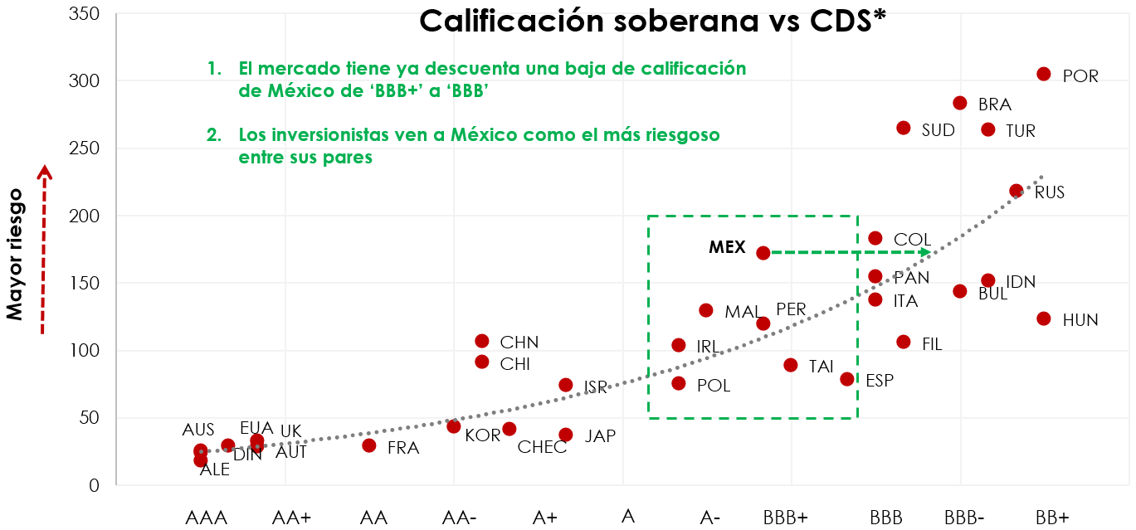
S&P puso en perspectiva Negativa la calificación de México y la mantuvo en ‘BBB+’
S&P mencionó que esto refleja la posibilidad de una en tres de una baja de calificación en los próximos 24 meses si el nivel de deuda del gobierno general presenta un deterioro superior a sus expectativas (47%-48% del PIB en 2018-2019).
La calificadora comentó que aunque el nivel de deuda de México es moderado, el gobierno tiene menos margen de maniobra fiscal que hace 10 años.
Por lo tanto, el nivel de crecimiento es crucial para poder bajar el ratio de deuda vs PIB.
*CDS = Credit Default Swaps; mercado de seguros sobre deuda soberana que indican la probabilidad de
Fuente: INFONAVIT con información de Bloomberg

Slide 51
El panorama es complicado para la SHCP y Banxico: la primera anunció un recorte de gasto adicional y el segundo subiría tasa antes de que finalice 2016
El Paquete Económico 2017 contempla un recorte de 249mmdp respecto a 2016 (179mmdp ya habían sido anunciados en el transcurso de este año; se agregaron 70mmdp) y un superávit primario de 0.4% del PIB, algo que no visto desde 2008. El estimado de crecimiento es de 2%/3%.
Por su parte, Banxico subiría tasa sólo 25pb en lo que resta del año, según el consenso de analistas. Aun así, ciertos bancos creen necesaria una intervención de +50pb en septiembre.
Ambas medidas podrían tener un efecto negativo en el crecimiento.
Expectativas de política monetaria
Banco | Próximo movimiento | Magnitud y dirección | Tasa de fondeo bancario. Cierre 2016
Banamex | sep-16 | 0.75 | 5.00
Bank of America | dic-16 | 0.25 | 4.50
Banorte | sep-16 | 0.50 | 5.25
Barclays | dic-16 | 0.25 | 4.50
Bancomer | sep-16 | 0.50 | 5.00
HSBC | jun-17 | 0.25 | 4.25
JP Morgan | dic-16 | 0.25 | 4.50
Santander | sep-16 | 0.50 | 4.75
Scotiabank | nov-16 | 0.25 | 4.50
El mayor recorte se daría en Pemex, con poco más de 100mmdp
Fuente: SHCP y SHCP Encuesta de Expectativas, septiembre 2016

Slide 52
Orden del Día
Grupo de Trabajo de Inversiones
Sesión número 022
21 de septiembre de 2016
Informe sobre la inversión en el portafolio del Bono Verde
Propuesta para inversiones en emisiones privadas de la Banca de Desarrollo
Propuesta de Asesores Independientes para el GTI
Límites de CKD´s aprobados por el Comité de Riesgos
Informe sobre la transferencia de fondos de la Tesorería a MFGI.
Presentación valuador externo
Informe sobre el entorno económico.
Informe sobre resultados del FANVIT.
Informe sobre estrategia y composición del FANVIT.
Informe sobre resultados, estrategia de inversión y composición del FINVIT.
Asuntos Generales

Slide 53
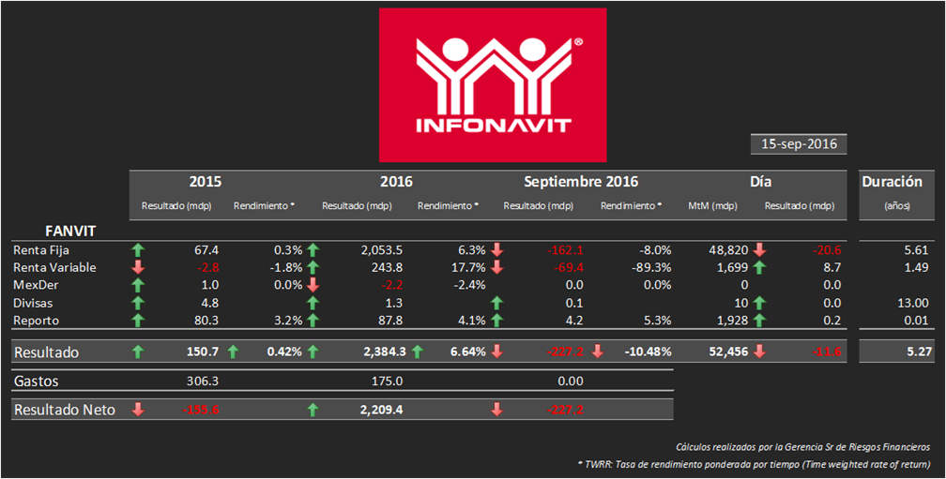
Al 2016, el FANVIT presenta un rendimiento de 6.64% y un resultado neto de 2,384 mdp.
Resultado de Gestión FANVIT
(cifras en millones de pesos y porcentaje al cierre)
Fuente: Coordinación General de Riesgos
1. Dato proporcionado por Professional Asset Management Systems S.A. de C.V.
53

Slide 54
Al 15 de septiembre de 2016, el rendimiento del FANVIT se ubica en la octava posición vs. las SB2
Rendimientos acumulados anualizados Afores vs FANVIT 2014-2016
 | 2014 |  | 2015 |  |  | 2016
 | Del 10 de julio al 31 de dic. |  | Del 31 de dic al 1 de julio | *Del 2 julio al 31 dic. |  | Al 29 de Julio | Al 31 de Ago | Al 15 de Sep
Referencia | SB1 |  | SB1 | SB2 |  | SB2 | SB2 | SB2
Máximo | 4.76% |  | 2.45% | 3.70% |  | 13.12% | 11.79% | 10.44%
Mínimo | 0.80% |  | 0.64% | -1.60% |  | 6.54% | 6.56% | 5.50%
Promedio | 3.65% |  | 1.54% | 0.85% |  | 8.31% | 8.30% | 6.70%
FANVIT | 3.08%¹ |  | 1.14% | -0.30% |  | 7.95% | 7.72% | 6.64%
*Cambio de régimen de SB1 a SB2
Fuente: Bloomberg y datos de la Coordinación General de Riesgos.
1. Dato proporcionado por Professional Asset Management Systems S.A. de C.V.

Slide 55
Al 15 de septiembre, el rendimiento del FANVIT fue superior al fondeo por 225 pb y el VaR (0.49) se ubicó entre los menores vs. SB2
 | Principales Analíticos
 | Indicador | Límite | al 31 de agosto | al 15 de septiembre
Rendimiento | TWRR¹ (2016) |  | 6.09% | 6.64%
Valores de Referencia | SB2 (promedio) |  | 8.30% | 6.70%
 | Fondeo |  | 4.33% | 4.39%
 | Inflación |  | 2.73% | -
Riesgo de Mercado y Liquidez | VaR | -1.10% | -0.45% | -0.49%
 | Duración (años) |  | 5.16 | 5.21
 | Activos Netos (millones) |  | 53,031,112,774 | 52,787,885,204
Tasa de rendimiento ponderada por tiempo (TWRR – Time weighted rate of return)
Tasa de Rendimiento al vencimiento
Comparativo de riesgo (VaR) de las SB2 y el FANVIT
(Porcentaje al cierre de agosto de 2016)
Límite VaR SB2: 1.10
Fuente: CONSAR, INFONAVIT.
*Fanvit VaR al 15 de septiembre de 2016. ** Sistema : promedio de SB2

Slide 56
Al 15 de septiembre, el FANVIT cumple con los límites por clase de activo establecidos en el marco de gestión
Cumplimiento con límites por Clase de Activo del régimen de inversión
(porcentaje al 15 de septiembre de 2016)
Fuente: Gerencia Sr. Mercados Financieros.

Slide 57
Durante 2016, el FANVIT ha generado 2,198 millones, incluyendo costos y minusvalías
Resumen del Estado de Resultados Comparativo al cierre del periodo
(Cifras en Miles de Pesos )
CONCEPTO | dic-14 | dic-15 | ago-16 | 15-sep-16
Margen Financiero | $407,498 | $2,132,154 | $1,794,765 | 1,930,487
Resultado intermediación y valuación | $89,712 | -$1,445,427 | $1,129,114 | 765,355
Resultado de inversiones | $497,210 | $686,727 | $2,923,879 | 2,695,842
Gastos de operación e infraestructura | -$99,852 | -$299,232 | -$173,087 | -$188,823
Resultado de Operación | $397,358 | $387,495 | $2,750,792 | 2,507,019
Efecto Abengoa |  | -$555,593 | -$308,941 | -$308,941
Resultado Neto | $397,358 | -168,098 | 2,441,852 | 2,198,078
Fuente: Gerencia de Información Financiera.
57

Slide 58
Orden del Día
Grupo de Trabajo de Inversiones
Sesión número 022
21 de septiembre de 2016
Informe sobre la inversión en el portafolio del Bono Verde
Propuesta para inversiones en emisiones privadas de la Banca de Desarrollo
Propuesta de Asesores Independientes para el GTI
Límites de CKD´s aprobados por el Comité de Riesgos
Informe sobre la transferencia de fondos de la Tesorería a MFGI.
Presentación valuador externo
Informe sobre el entorno económico.
Informe sobre resultados del FANVIT.
Informe sobre estrategia y composición del FANVIT.
Informe sobre resultados, estrategia de inversión y composición del FINVIT.
Asuntos Generales

Slide 59
Se propone una estrategia de inversión conservadora dada la incertidumbre que existe sobre posibles cambios en la política monetaria de los principales bancos centrales.
Dimensión
Descripción
Renta Fija
    Durante el periodo, la estrategia será crear posición en bonos gubernamentales de tasa real y fija buscando aprovechar las oportunidades actuales en el mercado de renta fija. Se reducirá la liquidez creada durante el periodo anterior, reinvirtiendo en los instrumentos previamente mencionados.
    Las inversiones se enfocarán en los nodos de la curva de deuda gubernamental con mayor cupón, tanto tasas reales como fijas.
    Se analizarán posibles inversiones en deuda corporativa de alto grado crediticio (AAA - AA) y las posiciones actuales del portafolio buscando aprovechar alguna oportunidad de mercado que pueda surgir dentro del periodo.
Renta Variable
    Los mercados internacionales aún presentan un alto grado de volatilidad derivado de las expectativas de estímulo por parte de los principales bancos centrales y los constantes recortes de expectativas de crecimiento a nivel mundial, por este motivo se buscará invertir únicamente en trackers de los mercados internacionales con enfoque en México y Estados Unidos.

Slide 60
Operaciones relevantes FANVIT del 15 de agosto al 15 de septiembre de 2016.
Se operaron 220 millones en posiciones de ETFs, enfocados en compra del IPC y venta de posiciones con exposición al tipo de cambio USDMXN.
Participación en emisión primaria del bono verde NAFF 16V, emitido por Nacional Financiera por 150 millones de pesos.
Participación en emisión primaria de títulos de deuda de corto plazo a tasa variable de FIRA (FEFA 03416) por 98 millones de pesos.
Participación en emisión primaria de bonos emitidos por el IPAB a tasa variable IQ BPAG91 por 100 millones de pesos.
Venta de 800 millones a lo largo de la curva de MBONOS.
Compra de 1,800 millones a lo largo de la curva de UDIBONOS.

Slide 61
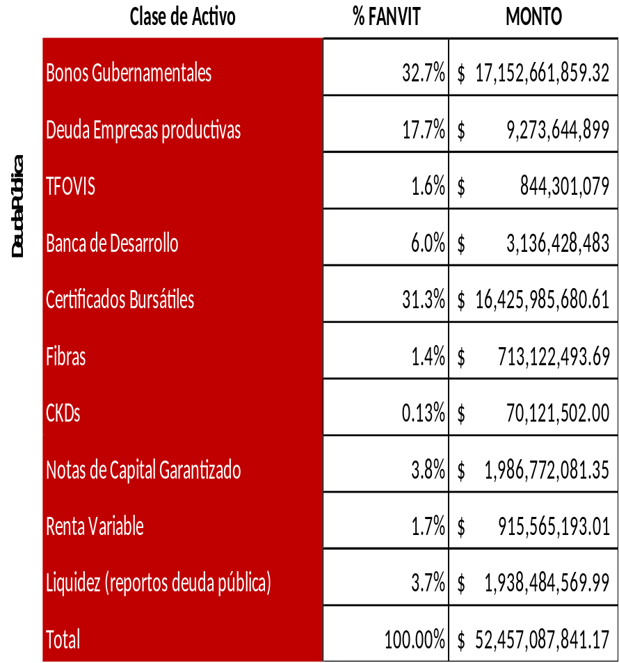
Los instrumentos de deuda pública representan el 57.97 % del portafolio.
Composición por clase de activo
(al 15 de septiembre de 2016)
El detalle de la cartera se encuentra en el Anexo 1.
Total aproximado con base a valores nominales y contabilizado al 15 de septiembre de 2016

Slide 62
Orden del Día
Grupo de Trabajo de Inversiones
Sesión número 022
21 de septiembre de 2016
Informe sobre la inversión en el portafolio del Bono Verde
Propuesta para inversiones en emisiones privadas de la Banca de Desarrollo
Propuesta de Asesores Independientes para el GTI
Límites de CKD´s aprobados por el Comité de Riesgos
Informe sobre la transferencia de fondos de la Tesorería a MFGI.
Presentación valuador externo
Informe sobre el entorno económico.
Informe sobre resultados del FANVIT.
Informe sobre estrategia y composición del FANVIT.
Informe sobre resultados, estrategia de inversión y composición del FINVIT.
Asuntos Generales

Slide 63

El ~28% de la plantilla del Instituto ya es parte del FINVIT, 62% personal sindicalizado
Al 15 de septiembre de 2016 se tienen los siguientes avances:
    1,277 trabajadores inscritos
    (28% del total de la plantilla que corresponde a 4,548 trabajadores)
Delegaciones
2,609 trabajadores
836 inscritos – 65%del total del personal inscrito
Oficinas de Apoyo y Zona Metropolitana
1,939 trabajadores
441 inscritos – 35% del total del personal inscrito
Personal Sindicalizado
2,847 trabajadores
784 inscritos – 62% del total del personal inscrito
Personal no Sindicalizado
1,701 trabajadores
493 inscritos – 38% del total del personal inscrito

Slide 64
A un año de operación, el FINVIT cuenta con ~$ 45.4 mdp, 71% aportados de forma directa y un rendimiento del 4.10%.
  Desde su lanzamiento el 4 de marzo de 2015 al 15 de septiembre de 2016, el FINVIT presenta los siguientes resultados:
Principales Analíticos
 | al 15 de septiembre
Tasa de Rendimiento Anualizada (Valuación al corte) | 4.10%
Tasa de rendimiento (a vencimiento) YTM | 4.79%
Duración (años) | 1.65
VaR | -0.05%
Activos Netos | 45,396,656
Precio de la acción | 1.0597
Indicadores | al 15 de septiembre
•Total aportado | $45,403,485.20
‒Aportaciones directas al FINVIT | $44,017,416.91
‒Aportaciones vía nómina | $17,850,688.57
•Aportaciones vía nómina (descuento catorcenal) | $622,758.84
•Solicitudes de descuento vía nómina | 915

Slide 65
Orden del Día
Grupo de Trabajo de Inversiones
Sesión número 022
21 de septiembre de 2016
Informe sobre la inversión en el portafolio del Bono Verde
Propuesta para inversiones en emisiones privadas de la Banca de Desarrollo
Propuesta de Asesores Independientes para el GTI
Límites de CKD´s aprobados por el Comité de Riesgos
Informe sobre la transferencia de fondos de la Tesorería a MFGI.
Presentación valuador externo
Informe sobre el entorno económico.
Informe sobre resultados del FANVIT.
Informe sobre estrategia y composición del FANVIT.
Informe sobre resultados, estrategia de inversión y composición del FINVIT.
Asuntos Generales

Slide 66
ANEXOS
Septiembre 2016

Slide 67
Anexo. Marco metodológico
Para determinar el precio de mercado del portafolio de inversión de Fanvit se consideran los siguientes criterios:
Se supone que los mercados son eficientes, por lo que los modelos de valuación se basan en principios de no arbitraje, es decir, no hay posibilidades de obtener ganancias extraordinarias. Se supone que todos los riesgos se recompensan con los premios correspondientes.
Se utilizan procedimientos de valuación diferentes para cada clase de activos.
Se supone que los precios de las acciones, ETF´s, trackers, fibras y acciones de los fondos de inversión que se publican en los sistemas electrónicos reflejan las condiciones de mercado. Para los propósitos de valuación de estos instrumentos se utilizan los precios de cierre de mercado.
Para la valuación de los instrumentos de deuda se considera el siguiente procedimiento:

Slide 68
Anexo. Marco metodológico
Los bonos se clasifican en tres tipos:
Los bonos cuyos flujos de efectivo dependen de una tasa de interés fija o asociada a algún índice como las tasas de Cetes o la TIIE, a los que se les denomina Bonos tradicionales.
Los bonos cuyos flujos de efectivo dependen explícitamente de un conjunto de contingencias asociadas al comportamiento de un precio subyacente. A este tipo de bonos se les denomina «notas estructuradas».
Un caso especial se refiere a los bonos que cuentan con contingencias adicionales como por ejemplo: vencimientos anticipados, cláusulas de convertibilidad y flujos asociados a proyectos de inversión particulares.
En lo que se refiere a los bonos tradicionales, el modelo de valuación que se utiliza es el siguiente:
P = FE * FD - FE * PI * FD (1-R) (1)
Donde:
P = Precio de mercado del bono i-ésimo.
FE = Flujos de efectivo del bono que corresponden a los intereses y amortización del principal.

Slide 69
Anexo. Marco metodológico
FD = Factor de descuento. El cual se define como:
FD =
1
(2)
1+rz_{t}
rz = tasa cupón cero soberana al plazo que ocurre el flujo de efectivo, en pesos y en unidades de inversión..
PI = Probabilidad de incumplimiento condicionales.
Estas probabilidades se estiman mediante modelos neutrales al riesgo propiedad de Valuación, Análisis y Riesgo. Véase «Probabilidad de incumplimiento y pérdidas esperadas crediticias» en http://var.com.mx/PDF/book/ART3PROBABILIDAD.pdf. Por la forma en que se calculan estas probabilidades, capturan, además del riesgo de crédito, la baja liquidez que caracteriza a muchos de los bonos privados que conforman la cartera de inversión del Fanvit.
Para los fines de la valuación se utilizan las probabilidades de incumplimiento condicionales, vigentes al 15 de junio de 2016. Probabilidades que se estiman a diferentes plazos y para contrapartes con diferente calidad de crédito (Véase la siguiente tabla).
La probabilidades de incumplimiento condicionales que se utilizan para estimar el valor de reemplazo de los bonos se muestran en la siguiente matriz.
Tres curvas bancarias(Ban).
Seis corvas privadas

Slide 70
Anexo. Marco metodológico
PROBABILIDADES DE INCUMPLIMIENTO CONDICIONALES
Plazo (días) | Ban B1 | Ban B2 | Ban B3 | AAA | AA | A | B | C | D
360 | 0.127% | 0.134% | 0.141% | 0.275% | 0.332% | 0.450% | 0.634% | 1.180% | 2.434%
720 | 0.192% | 0.238% | 0.254% | 0.365% | 0.449% | 0.537% | 0.718% | 1.254% | 3.077%
1080 | 0.241% | 0.274% | 0.306% | 0.426% | 0.537% | 0.596% | 0.754% | 1.487% | 3.426%
1440 | 0.301% | 0.318% | 0.356% | 0.483% | 0.647% | 0.758% | 0.864% | 1.737% | 3.911%
1800 | 0.349% | 0.380% | 0.416% | 0.551% | 0.751% | 0.828% | 0.925% | 1.970% | 4.298%
2520 | 0.462% | 0.587% | 0.635% | 0.662% | 0.874% | 0.965% | 1.100% | 2.329% | 5.111%
3600 | 0.572% | 0.781% | 0.794% | 0.910% | 1.055% | 1.244% | 1.388% | 3.295% | 5.812%
7200 | 0.572% | 0.781% | 0.794% | 1.200% | 1.340% | 1.441% | 1.539% | 3.951% | 6.123%
10800 | 0.572% | 0.781% | 0.794% | 1.500% | 1.622% | 1.724% | 1.884% | 4.295% | 6.323%

Slide 71
Anexo. Marco metodológico
R = Porcentaje de recuperación. Para los propósitos del análisis se supone que el porcentaje de recuperación es de 30.0%. Porcentaje que es consistente con la información reciente de las empresas vivienderas.
Es decir, el modelo de valuación tiene dos componentes:
La estimación de los flujos de efectivo seguros, expresados a la fecha de valuación.
El cargo de crédito de cada bono, que depende de su grado de crédito correspondiente. En el caso de los bonos soberanos, este componente es cero.
Cabe destacar que este procedimiento de valuación difiere de la metodología tradicional que, por ejemplo, utilizan los proveedores de precios. Estos proveedores descuentan los flujos de efectivo del bono con base en la tasa de rendimiento al vencimiento de cada uno de los bonos (tasa yield). Esta alternativa tiene varios inconvenientes:
No hay información de mercado que permita construir una estructura intertemporal de tasas de interés de los bonos privados.
Los bonos privados se negocian escasamente en el mercado secundario, el cual se puede decir que casi es inexistente para la mayoría de los bonos privados.

Slide 72
Anexo. Marco metodológico
Lo anterior implica que las tasas yield que los proveedores asignan a cada bono raramente se basan en hechos de mercado. Por la forma en que se maneja el mercado en México, las tasas yields se construyen a partir de la información de las cotizaciones de las sobre tasas .
En muchos casos, como por ejemplo las sobre tasas del bono CFE 16 240816 de la Comisión Federal de Electricidad, las sobre tasas muestran volatilidades anuales de 200%, cuando la volatilidad de la TIIE es de alrededor de 10% anual.
Sobre tasas Bono CFE 240816
0.0120
0.0100
0.0080
0.0060
0.0040
0.0020
-
Puntos porcentuales
25/08/2015
10/09/2015
30/09/2015
16/10/2015
04/11/2015
23/11/2015
09/12/2015
28/12/2015
14/01/2016
02/02/2016
18/02/2016
07/03/2016
28/03/2016
13/04/2016
29/04/2016
17/05/2016
02/06/2016
20/06/2016
06/07/2016
22/07/2016
09/08/2016

Slide 73
Anexo. Marco metodológico
Una alternativa a la falta de información de mercado consiste en construir una estructura intertemporal teórica. Sin embargo, ese tampoco es el caso con los bonos privados.
Si se analiza la información de las tasas yield que utilizan los proveedores de precios para la valuación de los bonos, destaca:
Las tasas yields de los bonos que pagan tasas fijas en pesos, no parecen ser muy consistentes si se comparan contra las tasas yields de los bonos que ofrecen tasas revisables. De acuerdo con la información al 15 de junio de 2106, destaca qua las tasas yields de los banos de tasa fija es 1.86 puntos porcentuales mayor que las tasa yields de los bonos flotantes al mismo plazo.
No existe una relación estable entre las tasas yields y el plazo al vencimiento de los bonos revisables que emiten las empresas privadas con la misma calificación de crédito (Véase la gráfica siguiente).
Como ya se destacó, con el bono de la CFE, las sobre tasas asociadas a estas tasas yields muestran una volatilidad excesiva para un instrumento de deuda.
Por estas razones, las estimación del valor razonable de algunos bonos de la cartera del Fanvit que se presenta en este documento, en especial el de los bonos con tasa fija, discrepa de manera importante de la que publican los proveedores de precios. Sin embargo, esta valuación, es consistente con los plazos y la calidad de crédito de los emisores.

Slide 74

Anexo. Marco metodológico
Yields vs Plazo
12.00%
10.00%
8.00%
6.00%
4.00%
2.00%
0.00%
-
2,000
4,000
6,000
8,000
10,000
Plazo (días)

Slide 75
Anexo. Marco metodológico
Para garantizar que la valuación es libre de arbitraje, se utilizaron curvas de rendimiento bien comportadas, es decir, curvas que suponen que las tasas de interés forwards son consistentes con los niveles de mercado.
Esto no siempre es el caso con las curvas que utilizan los proveedores de precios, como se muestra a continuación, donde las tasas forward muestran comportamiento inestables a lo largo de la curva de rendimiento.
Los comentarios anteriores explican porque las valuaciones que se obtienen en este documento en algunos casos, difieren de los precios publicados por los proveedores de precios.

Slide 76
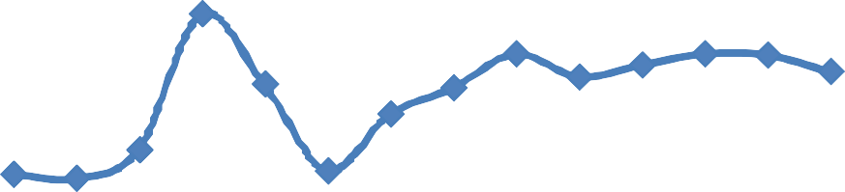
Anexo. Marco metodológico
Tasas forward de Cetes proveedor de precios
10.000%
8.000%
6.000%
4.000%
2.000%
0.000%
0
500
1000
1500
Plazo (días)
2000
2500
3000

Slide 77
Anexo. Marco metodológico
En lo que se refiere a las notas estructuradas, la cartera de inversión del Fanvit cuenta con cuatro tipo de estos instrumentos:
Calls spreads (plain vanilla) sobre el IPC.
Calls spreads (quantos) sobre índices bursátiles denominados en dólares y en euros.
Estructuras particulares, como la denominada Market Plus, que incluye calls y puts plain vanilla y digitales cuantos.
Rangos sobre la TIIE.
Los modelos de valuación que se utilizan son los siguientes:
Calls spread plain vanilla. La valuación de los componentes de la nota estructurada se realizan con base en los siguientes modelos:
Valuación del bono cupón cero que garantiza, al vencimiento del bono, la devolución del principal:
^{P}Bono ⁼
VN
(3)
T
(1+r∗ )
360
Donde:

Slide 78
Anexo. Marco metodológico
P_{Bono} = Precio de mercado del bono cupón cero VN = Valor nominal del bono
r = Tasa de interés libre de riesgo al plazo del bono. El cargo por riesgo de crédito se ajusta posteriormente.
T = Plazo al vencimiento.
Valuación del paquete de opciones. La estructura se conforma con dos opciones plain vanilla europeas sobre el IPC, un call largo y un call corto, donde el strike del call largo es menor que el strike del call corto. Para valuar los calls se usa el modelo de Black&Scholes.
C= e ^{-r T} (S₀ * e ^{rd T} * N(d₊) - K*N(d₋)) (4)
Donde:
C= Precio de la opción call S0 = Precio del subyacente
N(.) = Función de una distribución normal
r = Tasa de interés libre de riesgo compuesta continuamente
rd = Tasa de rendimiento de los dividendos compuesta continuamente. T = Plazo al vencimiento
D+/- = [ Ln(S0 /K) +(r-rd+/- 1/2*2T ] / [ T ]
⬧ = Volatilidad del subyacente

Slide 79
Anexo. Marco metodológico
El precio de mercado del bono estructurado es igual al valor de mercado del bono cupón cero más el valor de mercado del paquete de opciones.
Calls spread quantos.
El cupón cero se valúa con base en la ecuación (3),
En el caso del paquete de opciones se compone con un call largo y uno corto, cuyo subyacente está expresado en otro moneda diferente a los pesos. Por ejemplo los índices: Eurostoxx 50, Dow Jones Industrial Average y Stoxx Europe 600 Health Care
Para estimar el valor razonable de esta nota se utiliza la versión quanto del modelo de Black&Scholes:
C= Q e ^{-r T} (S₀ * e ^{u T} * N(d₊) - K*N(d₋)) (5)
Donde:
Q = Factor quanto
C= Precio de la opción call S0 = Precio del subyacente
N(.) = Función de una distribución normal
r = Tasa de interés libre de riesgo compuesta continuamente
rd = Tasa de rendimiento de los dividendos compuesta continuamente.
rf = Tasa de rendimiento de la moneda del subyacente compuesta continuamente T = Plazo al vencimiento

Slide 80
Anexo. Marco metodológico
D+/- = [ Ln(S0 /K) +( u+/- 1/2*2T ] / [ T ]
⬧ = Volatilidad del subyacente s´ = Volatilidad de la divisa
r = Correlación entre el subyacente y la divisa. u = r+rd – rf – r ss´
Market Plus.
El cupón cero se valúa con base en la ecuación (3),
En este caso la estructura se conforma con un call spread largo, un put spread largo y un put digital corto sobre el índice Eurostoxx Utilities(SX6E)
Las fórmulas que se utiliza para estimar estas opciones son:
C= Q e ^{-r T} (S₀ * e ^{u T} * N(d₊) - K*N(d₋)) (5)
P= Q e ^{-r T} (K*N(-d₂) -S₀ * e ^{u T} * N(-d₁)) (6)
P digital = Q e ^{-r T} * N(d-) (7)
donde:
P = Precio de la opción put
P digital = Precio de la opción call digital

Slide 81
Anexo. Marco metodológico
Rangos sobre TIIE.
El cupón cero se valúa con base en la ecuación (3),
La estructura se conforma con dos opciones digitales por cada corte cupón sobre la TIIE 28; un call largo y un call corto con strikes igual al límite inferior y ´límite superior. Del rango. Para valuar las opciones digitales se utiliza el siguiente modelo:
C= e ^{-r T} (N(d)) (8)
Donde:
C= Precio de la opción call digital
N(.) = Función de una distribución normal
r = Tasa de interés libre de riesgo compuesta continuamente rf = Tasa del subyacente compuesta continuamente
T = Plazo al vencimiento
D+/- = [ Ln(S0 /K) +( u+/- 1/2*2T ] / [ T ]
⬧ = Volatilidad del subyacente u = r -rf
Al igiual que con las notas anteriores, el precio de mercado del bono estructurado es igual al valor de mercado del bono cupón cero más el valor de mercado del paquete de opciones digitales.

Slide 82
Anexo. Marco metodológico
Para estimar el valor de remplazo de las notas estructuradas los insumos se obtuvieron de Bloomberg, donde se cuenta con información de las volatilidades y correlaciones de subyacentes que no se negocian comúnmente en el mercado mexicano.
Por último, se encuentran los bonos cuyos flujos por devengar están asociados al desempeño de proyectos de inversión particulares y no a la capacidad de pago de un emisor específico. Algunos de estos bonos cuentan con contingencias adicionales, como cláusulas de vencimientos anticipados o de convertibilidad, que pueden modificar el patrón de los flujos de efectivo de estos bonos.
Para la valuación de este tipo de bonos se consideran los siguientes supuestos:
Se considera la calificación de crédito de los bonos, sin importar que la calificación de crédito muchas veces corresponde al fideicomitente y no a la calidad del proyecto de inversión.
Con excepción del bono de Cemex09, donde VaR cuenta con un modelo particular para la valuación de este bono convertible, no se valúan las opciones implícitas en los vencimientos anticipados y/o cláusulas de convertibilidad.

Slide 83
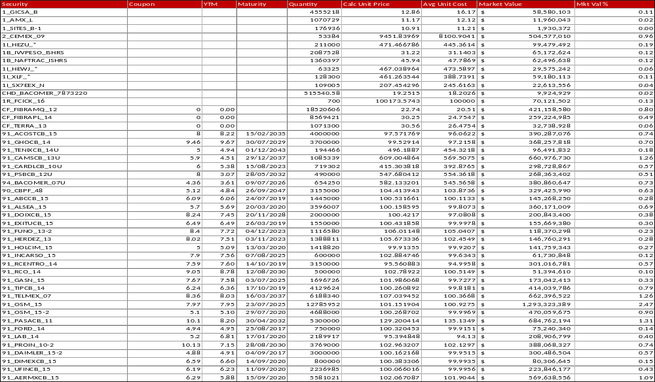
ANEXO 1 Composición de la cartera del FANVIT

Slide 84
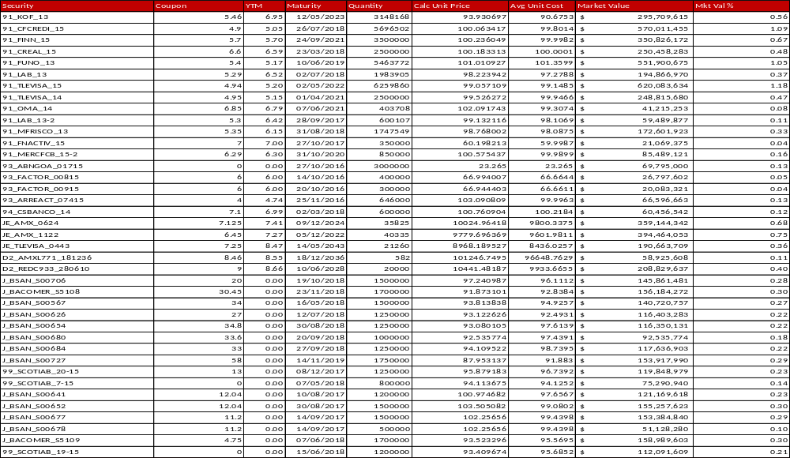
Composición de la cartera del FANVIT

Slide 85
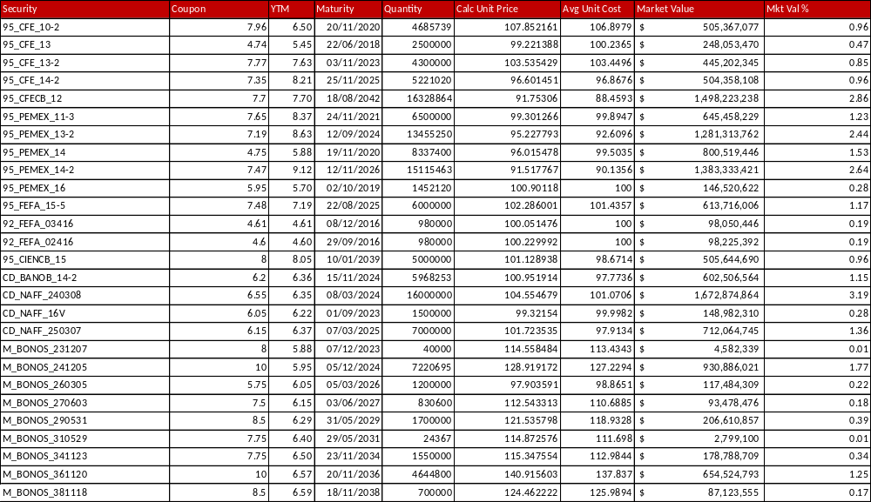
Composición de la cartera del FANVIT

Slide 86
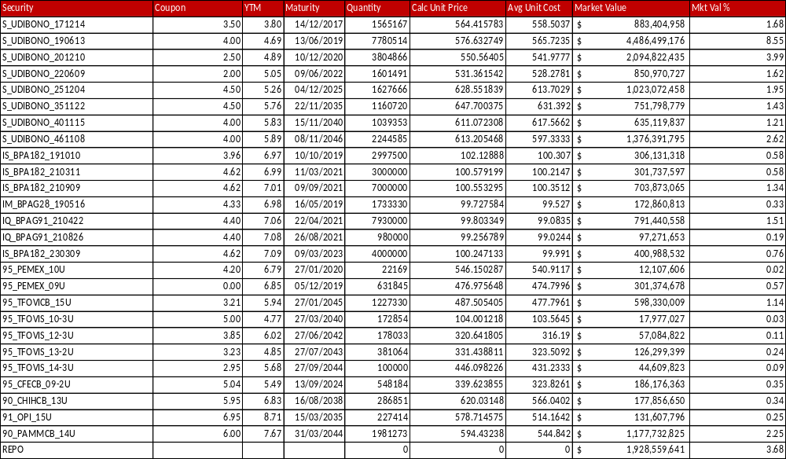
Composición de la cartera del FANVIT

Slide 87
Composición de portafolio

Slide 88
Composición por tipo de activo: Estructurados
Límite SB2 – 15% del portafolio
Los estructurados representan el 4.44% del portafolio

Slide 89
Composición por tipo de activo: Certificados Bursátiles

Slide 90
Composición por tipo de activo: Certificados Bursátiles

Slide 91
Los instrumentos de renta fija gubernamental representan el 32.70% del portafolio.

Slide 92
Los instrumentos de renta variable representan el 5.53% del portafolio
Límite SB2 – 25% del portafolio
Los instrumentos de renta variable representan el 5.53% del portafolio del cual el 3.79% del total del portafolio se encuentra invertido en instrumentos de capital garantizado.

Slide 93
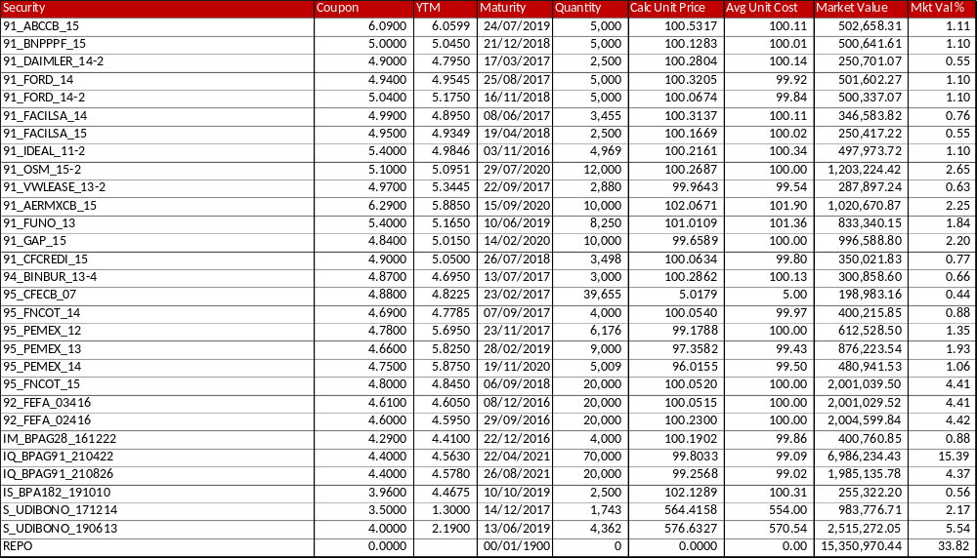
Composición de la cartera del FINVIT
Composición de la cartera
93

Slide 94
Grupo de Trabajo de Inversiones
Sesión Número 022
Septiembre 2016

